Slide 1
Ezidi in Iraq: memoria, identità e genocidio
Traduzione di brani estratti dal saggio di Sa’ad Salloum
Master in Lingue e Culture Orientali
Jessica Pulsone
13 aprile 2017

Slide 2
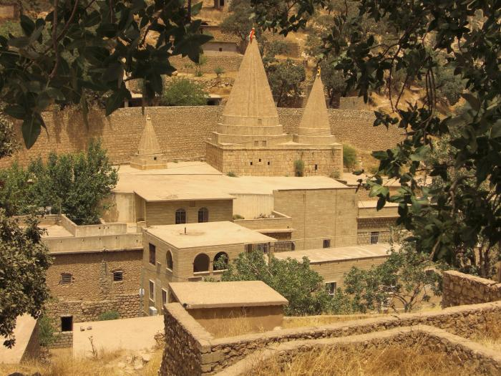
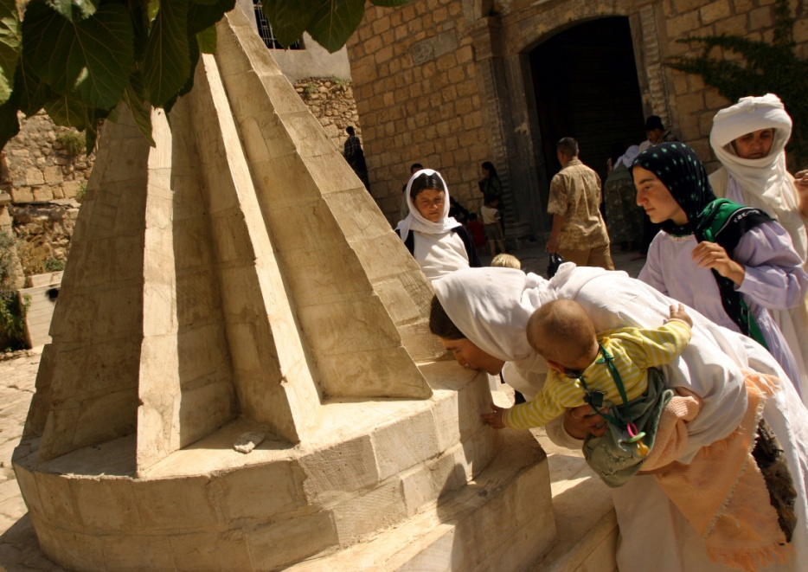
Lalish città santa
Santuario di Lalish, meta di pellegrinaggio e luogo di sepoltura dello Sheikh ‘Adi Ibn al-Musafir, rinnovatore della fede ezida.

Slide 3
Ezidi o Yazidi?
L’angelo pavone
La società ezida
I testi sacri e la tradizione orale
Le persecuzioni nella storia
Il genocidio ezida
Il massacro di Kocho
Le trasformazioni della comunità
Il riconoscimento internazionale del genocidio

Slide 4
Ezidi o Yazidi?
Sebbene la denominazione Yazida sia la più diffusa, non è corretta perché rimanda alla figura del califfo omayyade Yazid Ibn Mu’awiya, e dunque all’Islam.
Gli ezidi sono stati accusati negli anni di essere apostati dell’Islam, ma essi negano qualsiasi connessione con la fede islamica.
“Ezd”è uno dei mille e uno nomi di Dio; ezida significa “seguace del Signore”.

Slide 5
L’angelo pavone
E’ il più importante dei sette angeli mandati da Dio sulla Terra.
Racchiude in sé il Bene e il Male, è l’altro volto di Dio, che è perfezione nella sua benevolenza e nella sua malignità.
Rappresenta uno dei principali motivi di accusa di politeismo.
Melek Ṭā’wūs

Slide 6
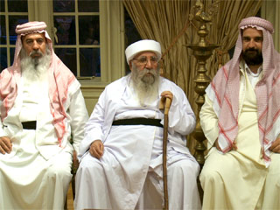
La società ezida
Struttura piramidale divisa in caste chiuse dall’interno e dall’esterno
Le cariche sono ereditarie:
Il Mir
Il Baba Sheikh
I 40 Sheikh
I 40 Pir
I Faqir
I Qawwal
I Murid
Il Kojak

Slide 7
I testi sacri e la tradizione orale
Il ricco patrimonio spirituale ezida è stato affidato per moltissimi secoli alla tradizione orale, che ha dato vita alla cosiddetta “scienza dell’intimo”.
A causa delle persecuzioni subite molti libri sacri sono andati perduti; inoltre la sacralità di due dei testi più importanti è controversa.
Si può dedurre che la compilazione dei testi sacri sia stato solo un tentativo di conformarsi all’ambiente islamico.
Maṣḥaf aswad, Re sh, tratta della storia della creazione dell’universo e dell’uomo.

Slide 8
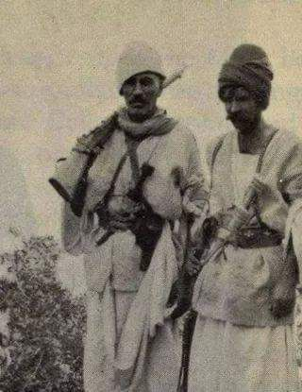
Le persecuzioni nella storia
Impero ottomano: politiche tese a islamizzare gli ezidi.
La fatwa’ del mufti dell’impero ottomano durante il regno di Suleiman I (1520-1566) diverrà il testo di riferimento per legittimare religiosamente le atrocità nei confronti della minoranza ezida.
Nascita Iraq moderno: politiche tese ad arabizzare gli ezidi.
Il modello di stato-nazione si basava sul valore dell’arabismo. La situazione peggiorò ulteriormente con la salita al potere del Ba’th.

Slide 9
Tra il 2005 e il 2007: Le regioni ezide diventano parte delle aree contese tra il governo centrale e il governo regionale del Kurdistan (KRG).
Dopo il riconoscimento ufficiale della minoranza ezida (art. 2, comma 2, Cost. 2005), gli ezidi sono costretti ad abbandonare Mosul e Baghdad in seguito a persecuzioni e uccisioni di massa per mano di organizzazioni terroristiche.

Slide 10
Il genocidio ezida
Il 3 agosto 2014 Daesh invade in Sinjar, colpendo in maniera nefasta la comunità ezida:
Conversione forzata all’Islam
Massacri di massa
Riduzione in schiavitù delle donne
Addestramento militare e reclutamento dei minori
Distruzione di abitazioni e luoghi di culto
400mila dei 500mila ezidi in Kurdistan sarebbero stati dislocati (IDP)

Slide 11
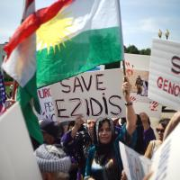
Il massacro di Kocho
15 agosto 2014:
459 i giustiziati
727 i rapiti
in questo villaggio ezida vivevano 300 famiglie di cui:
47 hanno un solo superstite
17 hanno due superstiti
25 sono integre

Slide 12
Secondo le stime del KRG dall’inizio dell’occupazione fino al 2016:
- 4000 persone sarebbero state giustiziate
- 1300 lasciate morire per mancanza di acqua e alimenti
- 5000 donne rapite e violentate
- 3500 ancora nelle mani dell’Isis
Prezzi di vendita delle donne:
dai 30 ai 40 anni- 75mila dinari (circa 55€)
dai 20 ai 30 anni- 100mila dinari (circa 75€)
dai 10 ai 20 anni- 150mila dinari (circa 100€)

Slide 13
Le trasformazioni della comunità
Una tragedia di tale entità ha convinto le autorità religiose a rivedere alcuni aspetti della fede ezida. Il Baba Sheikh è intervenuto per convincere la comunità ad accogliere le donne che hanno subito violenza, per due motivi:
1. superare la tradizione secondo la quale le donne molestate andrebbero disprezzate e allontanate,
2. creare una nuova identità ezida sopravvissuta al genocidio.
Durante il primo anniversario dal massacro di Kochi è stata organizzata una maestosa festa di reinserimento delle donne sfuggite alla ferocia dei miliziani di Daesh. Giovani ragazzi hanno organizzato proposte di matrimonio pubbliche nel tempio di Lalish.

Slide 14
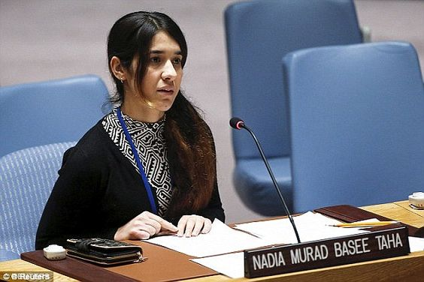
Il riconoscimento internazionale del genocidio
Grazie alla testimonianza diretta delle donne sopravvissute all’Isis, il mondo è venuto a conoscenza dell’entità di questa catastrofe.
Le autorità italiane e internazionali si stanno adoperando perché quello perpetrato nei confronti degli ezidi sia riconosciuto come genocidio.
Nadia Murad, rapita nel villaggio di Kocho, dopo tre mesi di prigionia fugge da Mosul e raggiunge la Germania.
È stata nominata “Ambasciatrice di Buona Volontà delle Nazioni Unite per la dignità dei sopravvissuti alla tratta” dall’Ufficio delle Nazioni Unite contro la Droga e il Crimine (UNODC).

